Slide 1
Технология создания педагогического проекта
Хабибулина Татьяна Васильевна,
ст. методист МКУ ИМЦ

Slide 2
Проект
Это (от лат. «брошенный вперед»)
план, замысел, разработанный план. Содержит в себе рациональное обоснование и конкретный способ своей практической осуществимости.
Педагогический проект – это средство решения реальных проблем, с которыми сталкивается в своей деятельности учитель, а не форма представления результатов своей деятельности.

Slide 3
Проектирование
Педагогический проект следует рассматривать как инструмент планирования и реализации деятельности по решению конкретной педагогической проблемы.
Главное в нем поиск и обеспечение (создание) системы педагогических условий, обеспечивающих достижение определенного педагогического результата.

Slide 4
Признаки проекта
Непосредственная направленность на выработку и реализацию решения определенной проблемы, возникающей в ходе практической деятельности (с этой точки зрения проект отличается от исследования, суть которого ограничивается изучением теоретической проблемы и способов ее решения);
Отсутствие готовых, отработанных алгоритмов решения проблемы (проблема должна быть связана с недостаточно освоенными в педагогической практике вопросами);

Slide 5
Признаки проекта
Наличие заранее определенного конкретного представления о будущем результате проектной деятельности;
Действие в условиях имеющихся ограниченных ресурсов (в т.ч. – ресурсов времени);
Планирование последовательности взаимосвязанных действий по достижению цели.

Slide 6
Выбор темы
Педагогу важно не просто взять для разработки какую-то проблему, которая «у всех на слуху», а выбрать в качестве основы проекта такую проблему, которую он действительно осознает как значимую и актуальную для него лично.
Необходимо помнить: проектирование необходимо там, где нет готовых образцов решения, применимых в данных условиях.
Она должна быть актуальна не только для конкретного педагога, но и для системы образования в более широком смысле.

Slide 7
При выборе темы необходимо учитывать
Тема должна быть реализуема в имеющихся условиях. По ней должны быть доступны оборудование и литература.
Значимость, актуальность проблемы (соответствие запросами времени, возможность применения к окружающей действительности).
Должна содержать элементы новизны, быть ориентирована на углубленное изучение рассматриваемого вопроса.
Из заголовка должно быть ясно, что является объектом, предметом исследования, хронологические рамки и круг рассматриваемых проблем.
Формулируя тему помни правило: чем уже тема, тем больше слов содержится в её формулировке. Малое количество слов свидетельствует о ее расплывчатости, отсутствии конкретности в содержании работы.

Slide 8
Цель проекта
Цель проекта – это значимый конечный результат, который вы намерены достичь в результате реализации проекта.
Цель педагогического проекта всегда будет связана с созданием условий, обеспечивающих позитивные изменения в состоянии подготовки (развития/ воспитания/социализации) обучающихся.

Slide 9
Задача проекта
Это совокупность действий, которые необходимо осуществить для достижения цели проекта. Состав этих действий должен быть достаточным и необходимым для получения запланированного результата.
Исходя из понимания педагогического проекта как средства решения реальных профессионально значимых проблем,
основой проектирования должен выступать проблемно-рефлексивный анализ собственной педагогической практики.

Slide 10
Гипотеза
В переводе с древнегреческого, значит «основание, предположение». В современной практике гипотеза определяется как научно-обоснованное предположение о непосредственно наблюдаемом явлении.
Она должна:
- быть проверяемой;
- содержать предположение;
- быть логически непротиворечивой;
- соответствовать фактам.
При ее формулировке обычно используются словесные конструкции типа: «если…, то…»; «так…, как …»; «при условии, что …»;

Slide 11
Гипотеза
а) не должна констатировать очевидные, само собой разумеющиеся истины (чем, кстати, грешит более половины проектов);
б) должна быть доступной для проверки в рамках проекта.

Slide 12
Содержание
Неотъемлемой и важнейшей содержательной частью проекта является отчетливое и достаточно компактное описание предлагаемого способа и средств решения проблемы, найденных и апробированных в ходе проекта.
Должно основываться на критическом анализе имеющейся научно-методической литературы (включая интернет-публикации) и педагогической практики (своей и чужой).

Slide 13
Планируемый результат
Необходимым требованием к планируемым результатам проекта является их реалистичность в рамках определенного срока и условий проектной деятельности.
Для педагогического проекта важно, чтобы планируемый результат проекта был принципиально отслеживаемым (диагностируемым).

Slide 14
Способы и методы диагностики
методы психологического тестирования;
социологическое анкетирование обучающихся, педагогов, родителей;
анализ выполнения учащимися определенных (выделенных в соответствии с целевыми установками проекта) типов заданий в составе контрольных и проверочных работ;
выполнение специально разработанных диагностических работ и заданий;
анализ по определенным критериям устных ответов и творческих работ нестандартизированной формы;
целенаправленное педагогическое наблюдение за поведением, действиями и высказываниями учащихся в различных социальных ситуациях, как спонтанно возникающих, так и специально создаваемых педагогом (в данном случае важно продумать план, матрицу или перечень вопросов для такого наблюдения).

Slide 15
Критерии оценки проекта
Научное и практическое значение работы.
Актуальность и новизна.
Содержательный компонент.
Оформление работы.

Slide 16
Структура работы
Обязательные части:
титульный лист;
содержание
(оглавление);
введение;
основная часть;
заключение;
список литературы.
Факультативные части:
аннотация;
перечень терминов;
приложения.

Slide 17
Оформление титульного листа
Министерство общего и
профессионального образования РФ
Муниципальное общеобразовательное учреждение №
Тема проекта
(вид проекта)
Автор: ФИО,
место работы,
категория
Год

Slide 18
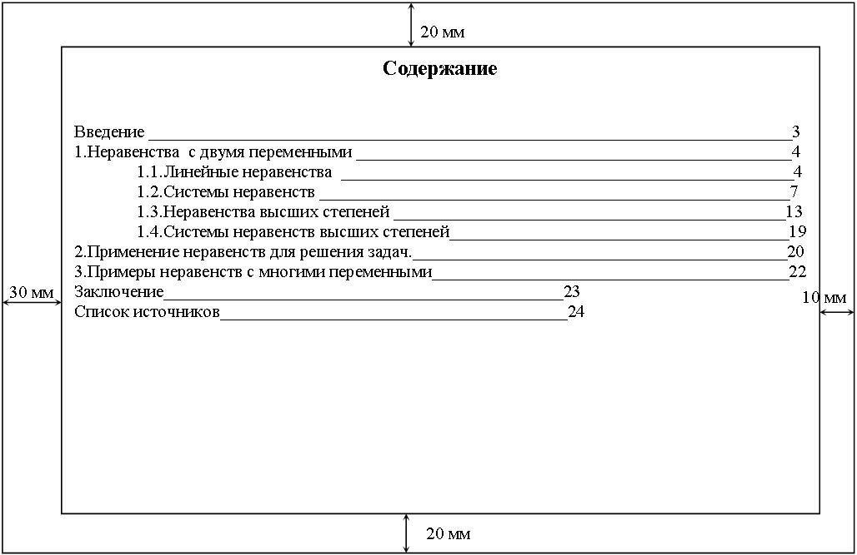
Поля для текста

Slide 19
Оформление текста
Для основного текста используется шрифт Times New Roman,
Размер 14, межстрочный интервал должен равняться 1,5;
Отступ первой строки абзаца - 1,25;
Выравнивание по ширине.
Заголовки и подзаголовки отделяются от основного текста сверху и снизу пробелом в три интервала и печатаются строчными буквами

Slide 20
Оформление списка и ссылок
Список следует составлять после выбора темы, в алфавитном порядке с соблюдением правил составления библиографического описания.
Он может содержать названия книг, статей, электронных энциклопедий и сайтов.
Если в работе вы цитируете других авторов или излагаете их мысли, необходимо делать ссылку на литературу в тексте (№, С.) или внизу страницы.

Slide 21
Особенность описание электронного ресурса
Особенностью описания являются сведения о режиме доступа. В этом случае требуется указать адрес (URL) и условия доступа (чаще рекомендуется указывать ограничения доступа).
Например: - Режим доступа: http:// www.spbbt.ru/, или же UPL: http://www.ntr.ru/.
Очень важно дать полный адрес страницы, так как в этом случае компьютер автоматически формирует гипер­ссылку и обеспечивает переход на эту страницу при наличии доступа в Интернет.
Например: Филиппова Л. Я. Обучение с увлечением [Электронный ресурс]. - Режим доступа: http://www.gpntb.ru/win/ ntb/ ntb2002/2/f02_10.htm

Slide 22
Спасибо за внимание!
Успехов в работе над проектами!

